Slide 1

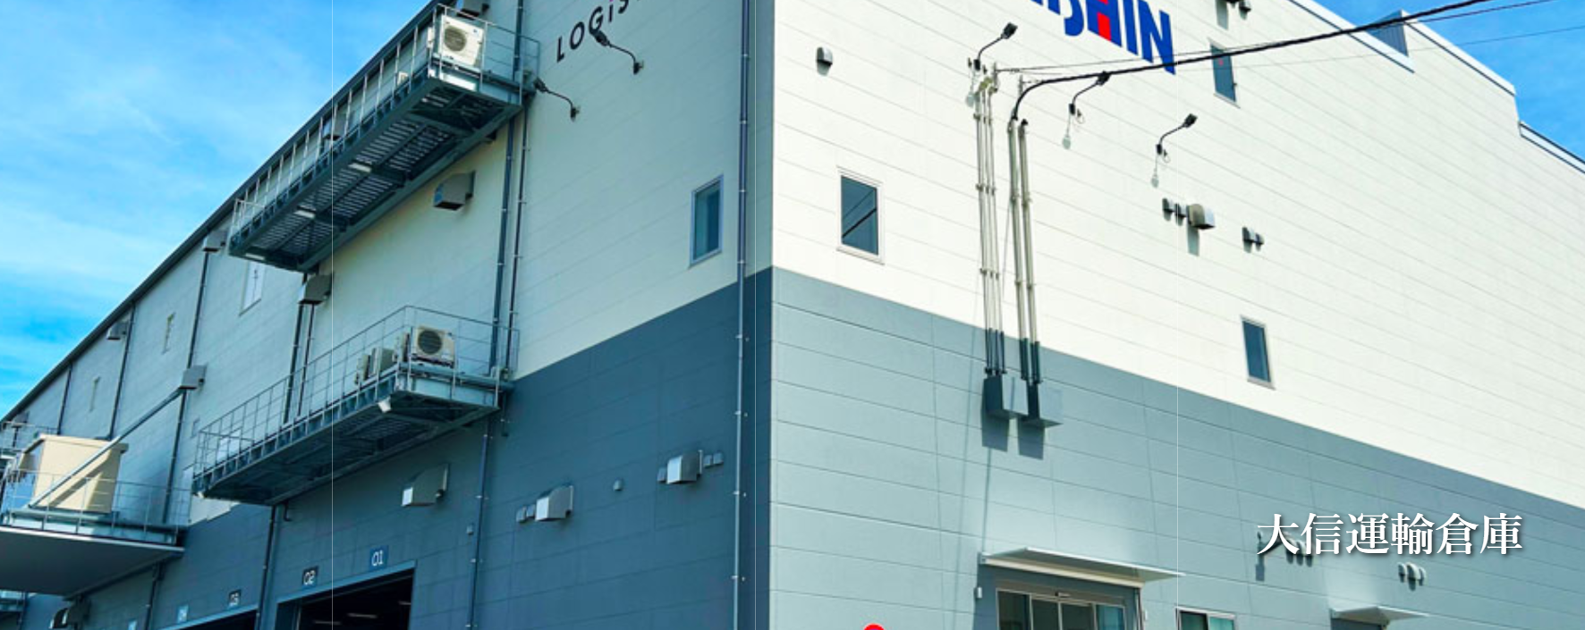
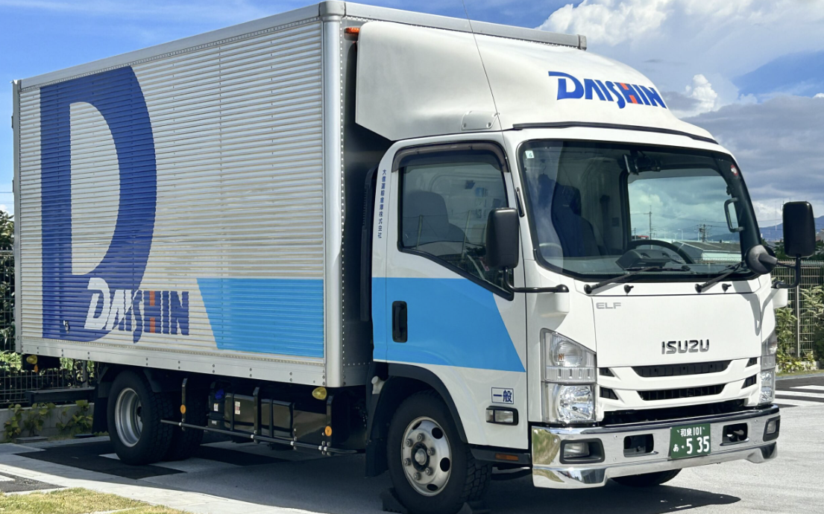
5月19日（火）10：00開催
大信運輸倉庫（株）
企業説明会
●募集要項●
① ドライバー職
2ｔ車・4ｔ車
② 倉庫作業員
リフトオペレーター
③ 出荷事務職
情報処理staff

Slide 2
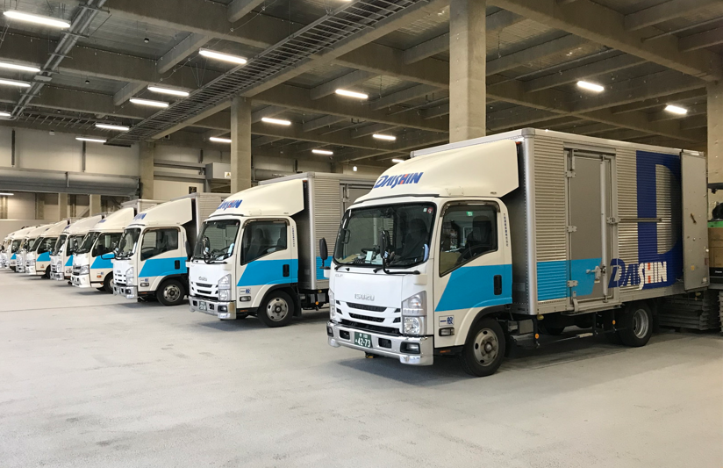
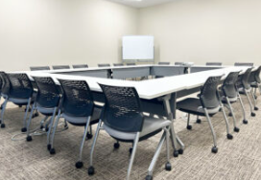

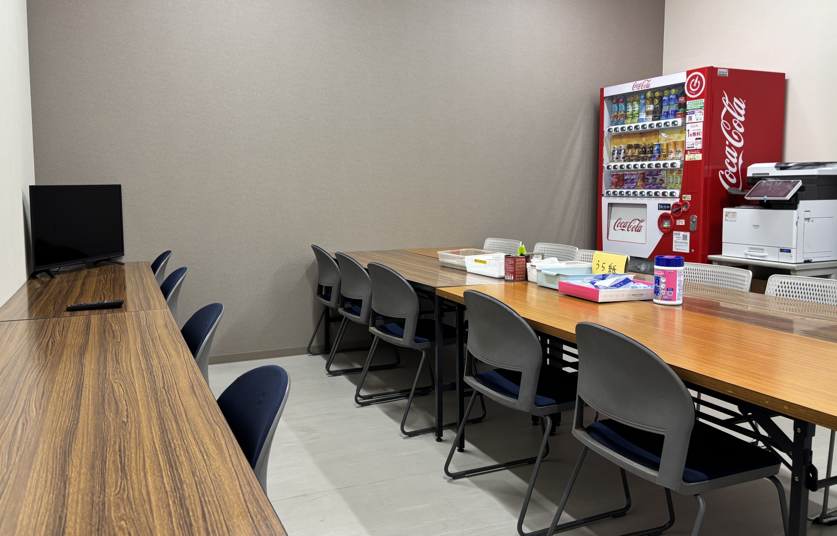
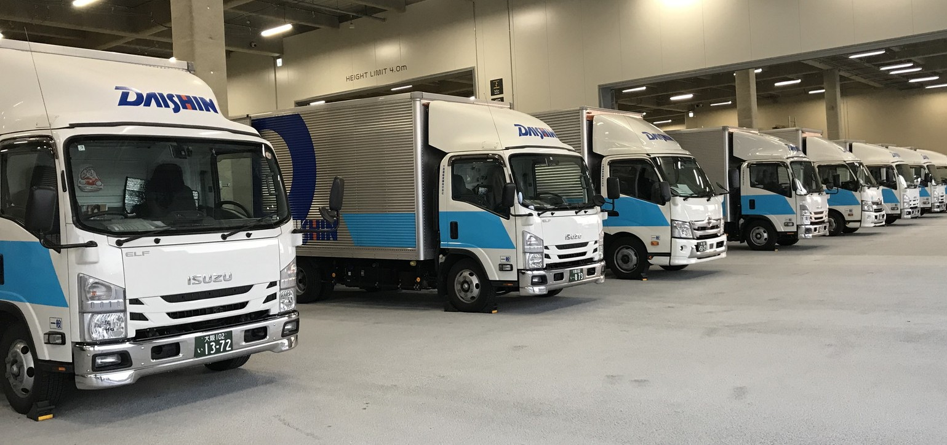
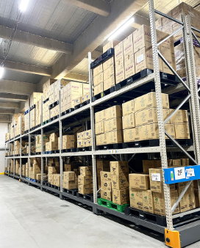
設立 昭和43年7月29日
資本金 1,000万円
代表取締役 須原 敬三
売上高 19億円（2024年）
従業員数 80名
営業種目 倉庫業、一般貨物自動車運送事業、
第一種利用運送事業、自動車運送取扱事業
車両台数 38台（10t3台、8tw1台、4tw5台、2t23台、ﾜﾝﾎﾞｯｸｽ6台）
拠点一覧
・本社営業所 大阪府松原市岡1-176-1 保有倉庫 3,400坪
・三重営業所 三重県津市森町1917-1 保有倉庫 1,200坪
・伊丹営業所 兵庫県伊丹市岩屋1-7
2024年4月、旧鴻池本社営業所（東大阪市）及び旧美原営業所（堺市美原区）は、お客様の事業規模拡大のニーズにお応えすべく、また、経費削減、従業員の管理等の更なる適正化を図る為、大阪府内２つの営業所を集約して松原市の新倉庫へ移転いたしました。
立地は、近畿自動車道をはじめ、複数の高速道路が利用可能であり、大阪市内・関西圏広域へのアクセスも良好です。
松原倉庫では、大手紙類（オムツ／ペーパータオル／マスク等）メーカー様の保管・入出庫を行っています。安全を第一優先として掲げており、また、移動ラックやネスラックを用いて無駄無く作業効率の良い作業を日々心掛けております。
配送は主に近畿２府４県の病院／介護施設への小口共同配送に特化しており、他社にはない納品スキルを以って更なる高品質を目指して日々努力しております。
所有台数 ： 2tw車19台、軽4台

Slide 3
①ドライバー職
■２ｔ車両、４ｔ車両
・勤務時間：6：00～17：00
※配達エリアにより出発（出社）時間が異なります。
・休日・休暇：土・日・祝
※土曜隔週休み ※有給休暇 ※年間休日105日
・給与：月給27.4万～30.5万
※交通費一部支給 ※給与幅は経験・能力による
※固定残業代（月40時間 61,520円～）超過別途
～配送範囲～
大阪府下・一部兵庫圏内の
病院施設等への衛生商品配送
～配送商品～
紙おむつ・ペーパー類、
ウエットティッシュ等
★ 福利厚生 ★
●交通費支給（社内規定有）車通勤可
●福利厚生サービス「ﾍﾞﾈﾌｨｯﾄｽﾃｰｼｮﾝ」導入
●昇給あり、賞与年2回（業績による）
●社会保険完備
●制服貸与（上下セット）、スマホ貸与
●定年制度あり（60歳）再雇用制度（65歳）
●退職金制度有

Slide 4
②倉庫作業員
【１】日勤
・勤務時間：8：00～17：00
10：00～19：00
13：00～22：00
※シフト制ではありません。残業月20時間程度
・休日・休暇：土・日・祝
※土曜隔週休み ※祝日交代出勤有 ※年間休日105日
・給与：月給22.0万～24.2万
※交通費一部支給 ※給与幅は経験・能力による
※残業代別途支給
【２】夜勤
・勤務時間：23：00～8：00
※シフト制ではありません。残業月20時間程度
・休日・休暇：土・日・祝
※土曜隔週休み ※祝日交代出勤有 ※年間休日105日
・給与：月給25.4万～28.0万
※交通費一部支給 ※給与幅は経験・能力による
※残業代別途支給
★ 福利厚生 ★
●交通費支給（社内規定有）車通勤可
●福利厚生サービス「ﾍﾞﾈﾌｨｯﾄｽﾃｰｼｮﾝ」導入
●昇給あり、賞与年2回（業績による）
●社会保険完備
●制服貸与（上下セット）
●定年制度あり（60歳）再雇用制度（65歳）
●退職金制度有

Slide 5
③事務職
■出荷事務（情報処理staff）
・勤務時間：9：00～18：00
※残業月30時間程度。勤務時間は変更の可能性有。
・休日・休暇：土・日・祝
※土曜交代勤務 ※有給休暇 ※年間休日105日
・給与：月給24.7万～27.3万
※交通費一部支給 ※給与幅は経験・能力による
※残業代別途支給
～業務内容～
出荷事務情報処理全般
在庫管理、リスト発行、伝票仕分け、
データ集計（請求、経費）等
電話応対、窓口対応
将来の管理職候補の募集です！！
★ 福利厚生 ★
●交通費支給（社内規定有）車通勤可
●福利厚生サービス「ﾍﾞﾈﾌｨｯﾄｽﾃｰｼｮﾝ」導入
●昇給あり、賞与年2回（業績による）
●社会保険完備
●制服貸与（上下セット）
●定年制度あり（60歳）再雇用制度（65歳）
●退職金制度有

Slide 6



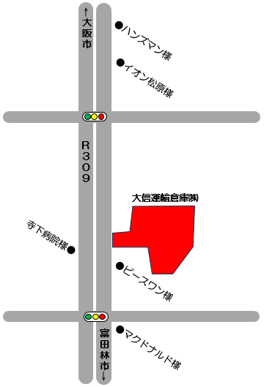
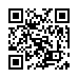
ホームページQR
皆様のご来場心よりお待ちしております

